Slide 1

C1
BIG DATA – ITIM/BDDF Atelier Product Poster
Pour Sujet de Stage de Lawrence Février 2017

Slide 2
Organisation de l’équipe SCRUM
Rôle | Nom
Product Owner | Arnaud Mauclert
Scrum Master | Hassen BEN ZINEB
Développeur | Lawrence KOTHA
Architecte Technique | Toky RAOBELINA
Bureau Technique | A définir
Coach Agile | Arnault ETOUMAN Karim PERDREAU

Slide 3













MACRO BESOINS ET SOLUTIONS CIBLE
SOURCES DE
DONNEES
REPORTING
MACHINE
LEARNING
OU / ET ??
VUES
METIERS
OCR
LAD/RAD
DATALAKE
C1 |

Slide 4
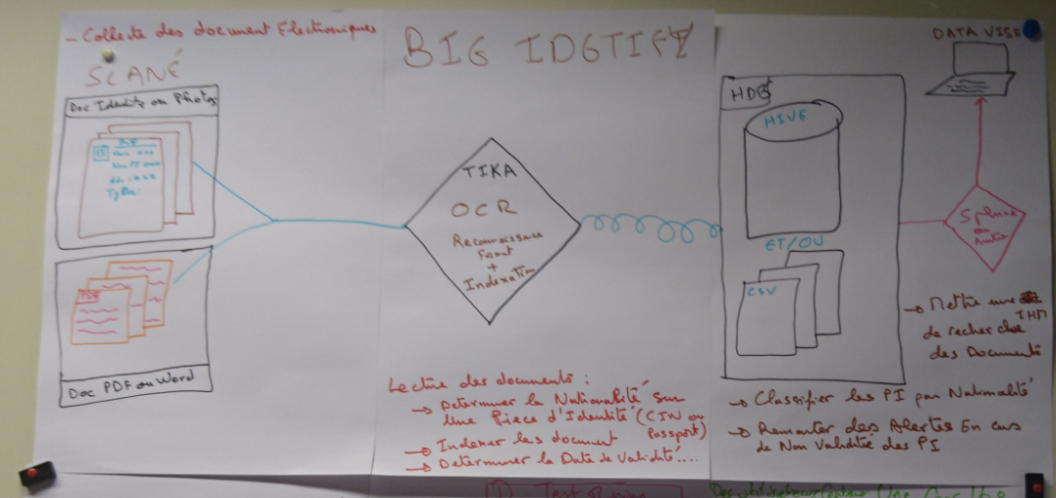

Slide 5
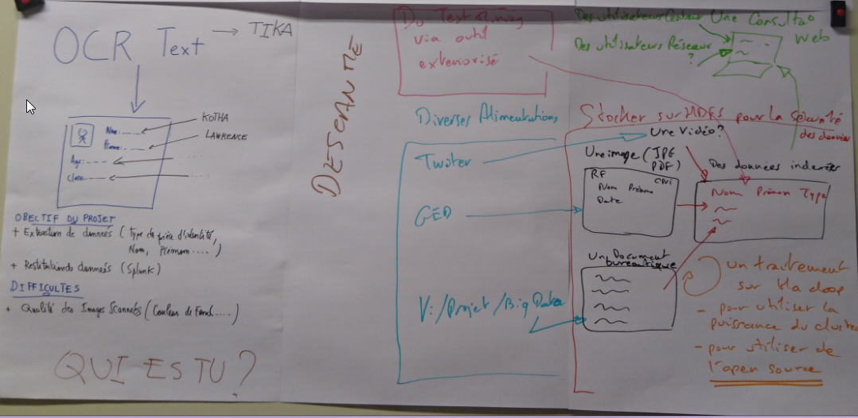

Slide 6
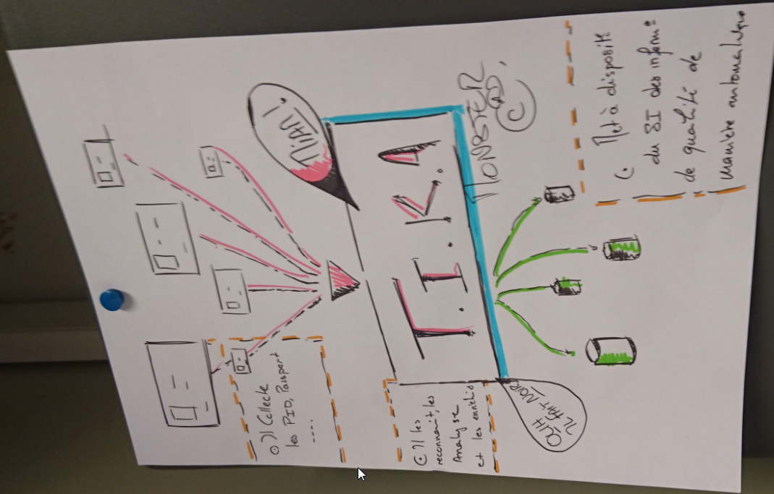

Slide 7
Choix de l’outil
Critères du choix de l’outil
Open Source
Se connecte à Hadoop Hortonworx
Scalable
…

